Slide 1
EndNote幫助我遠離抄襲剽竊
政治大學圖書館
知識自由vs.學術倫理校慶活動系列講座
謝寶煖
臺灣大學圖書資訊學系
pnhsieh@ntu.edu.tw
http://writingwithendnote.blogspot.com
2016年5月6日

Slide 2

Agenda
What is EndNote?
Getting Started
Create Your EndNote Library
Cite While Your Write
Getting Published
Notes:
http://pixabay.com/en/coffee-coffee-mug-pen-mobile-phone-569178/

Slide 3


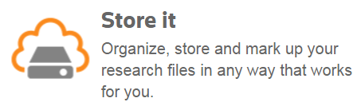
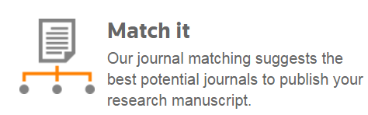




What is EndNote?
More than just a reference manager. EndNote moves you through
the research process as you search, organize, write, publish and share.
Notes:
http://pixabay.com/en/startup-meeting-brainstorming-594090/

Slide 4

Getting Started
Notes:
http://pixabay.com/en/office-startup-business-home-office-594132/

Slide 5
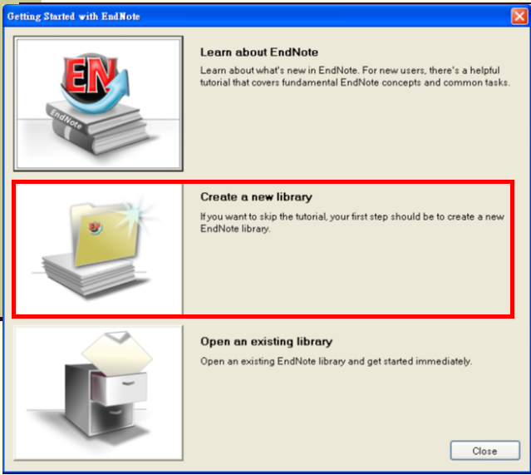

開啟EndNote

Slide 6
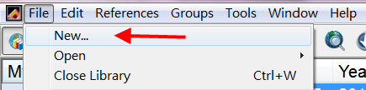
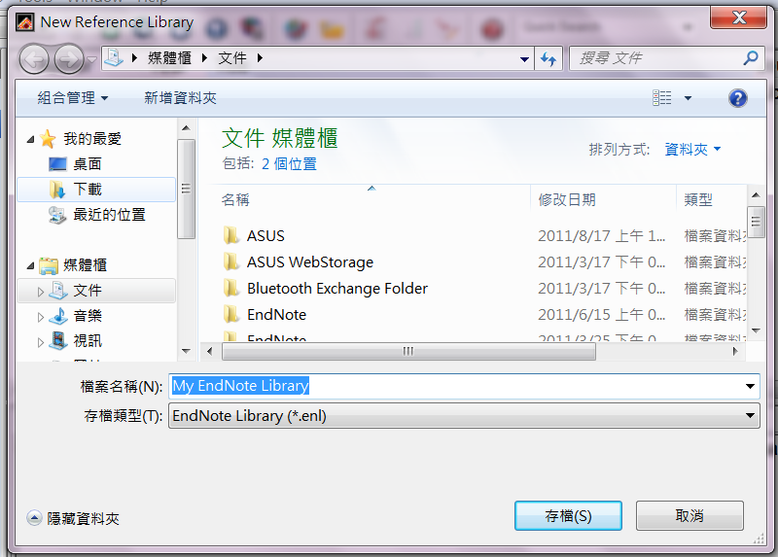
建立一個 New Library
從功能列選取
決定您的Library的儲存位置，並為其命名。
預設為My EndNote Library

Slide 7
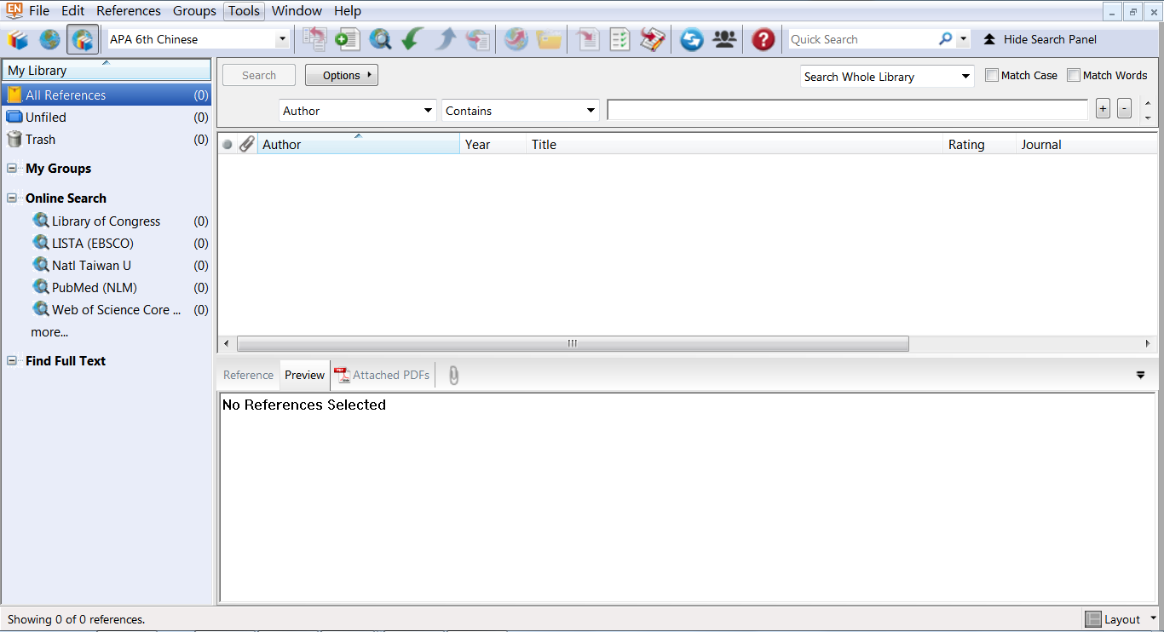
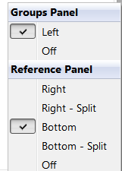
EN畫面
顯示/隱藏搜尋框
Bibliography
Group Panel
Reference Panel
調整版面配置

Slide 8
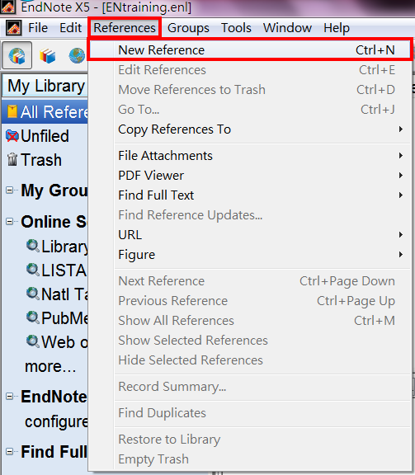
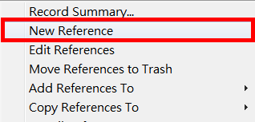
建立一本圖書的書目
按右鍵選取

Slide 9
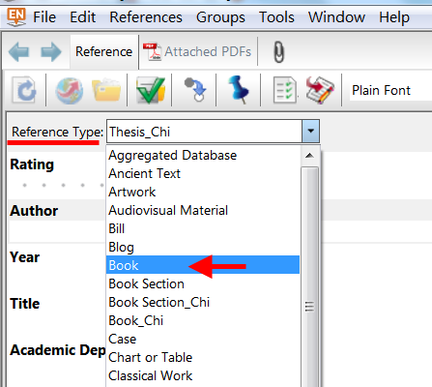
1. 文獻類型(Reference Type)=Book
EN提供56種文獻類型之書目格式
Book 圖書
Book Section書中章節
論文集等類編輯著作中之單篇文章
Edited Book 編輯著作
Electronic Book 電子書

Slide 10
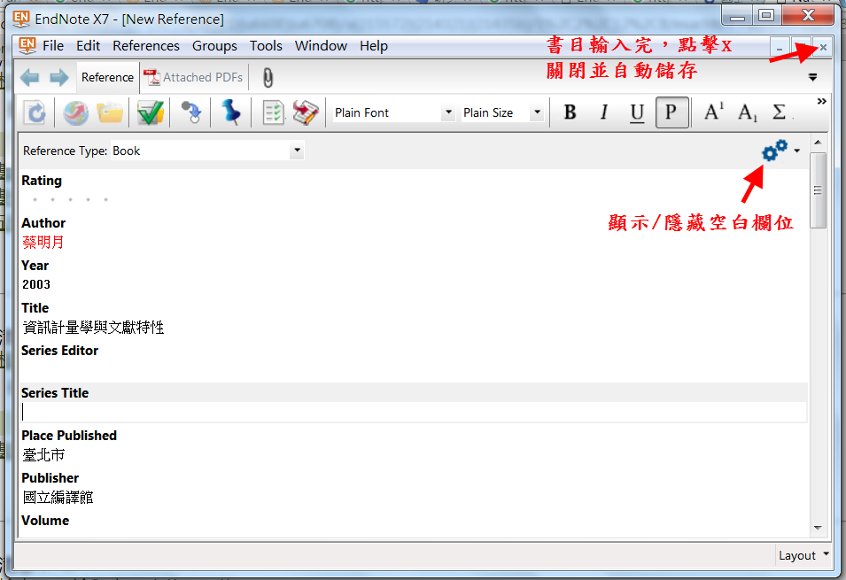
2. 輸入必要欄位
圖書的必要欄位:
作者
年代
書名
版次(>第二版)
出版地
出版社

Slide 11
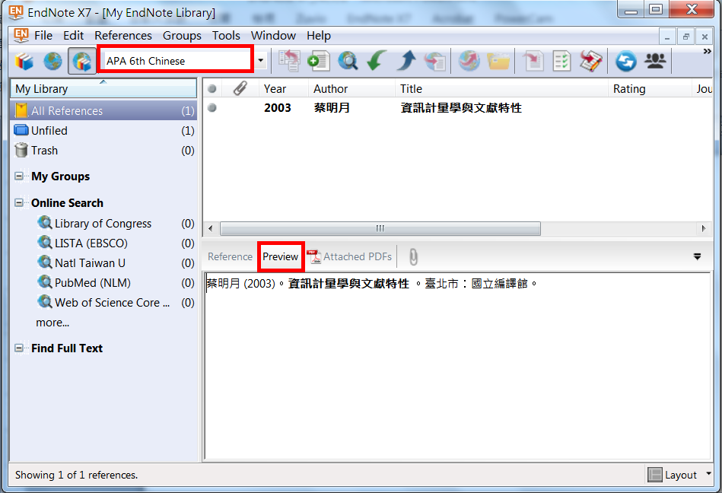
3. 檢視書目格式

Slide 12
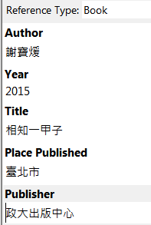

Your Turn
Reference > New Reference
右鍵 > New Reference

Slide 13


Slide 14
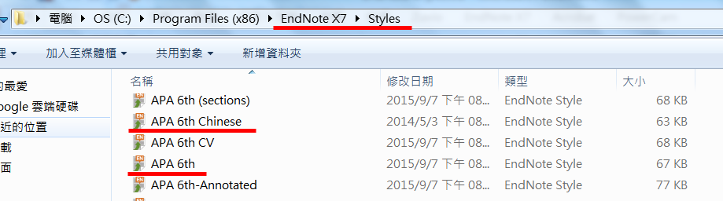
安裝中文版APA Styles
蔡明月 (2003)。資訊計量學與文獻特性 。臺北市：國立編譯館。

Slide 15
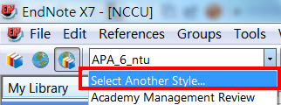
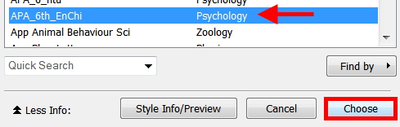
選用新安裝output style

Slide 16
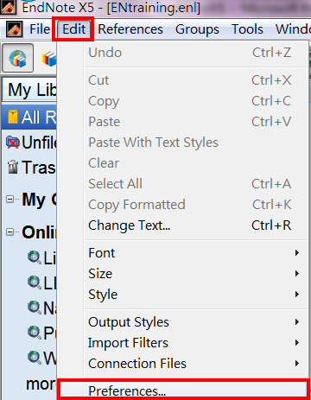
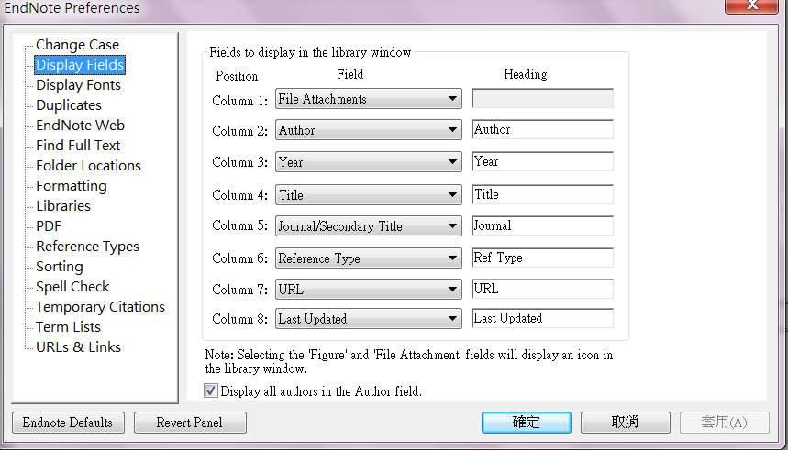
設定顯示欄位
  Edit > Preferences…>Display Fields
  不想顯示的項目，請選取Do not display

Slide 17

Create Your EndNote Library
Notes:
http://pixabay.com/en/startup-start-up-notebooks-creative-593324/

Slide 18


Create Your EndNote Library
Manual Entry
Online Search
中文圖書
網頁
英文圖書
Web of Science
PubMed
Direct Export
Import Text File
華藝線上圖書館
臺灣博碩士論文
大部分資料庫
臺灣期刊論文索引
Notes:
http://pixabay.com/en/skateboard-skateboarder-316565/

Slide 19

{
Local Library Mode
無線上檢索功能
Online Search Mode
可線上檢索但無Group與Find full text
Integrated Library & Online Search Mode，所有功能全部展開

Slide 20
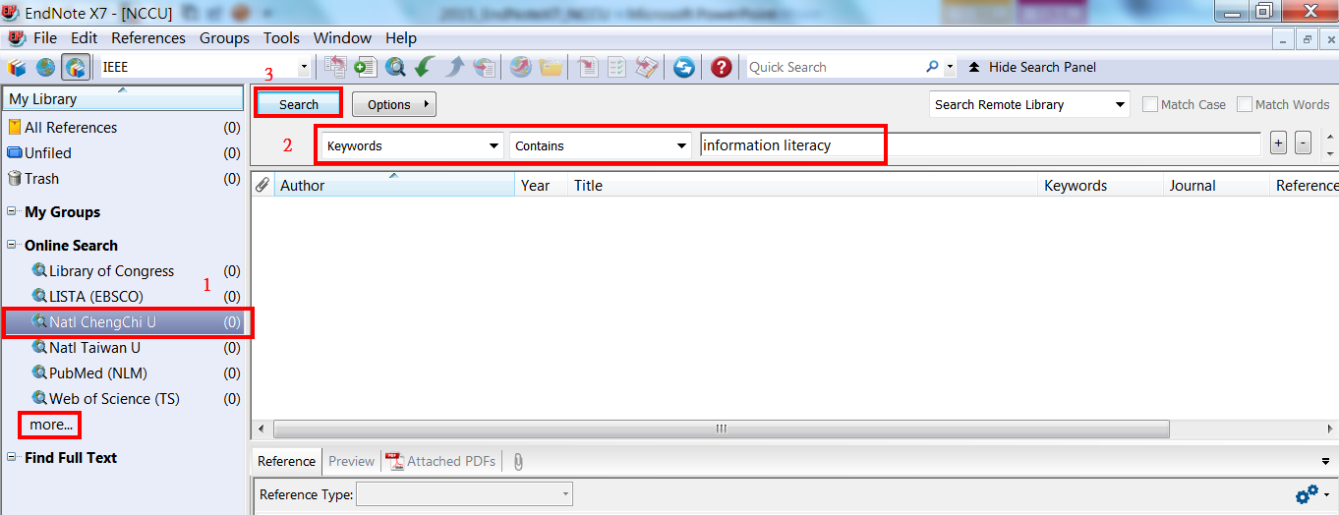

Online Search Natl Chengchi U
連線搜尋政大英文館藏
Online Search只能查找西文館藏，中文館藏以亂碼顯示
Keyword為標題/主題

Slide 21
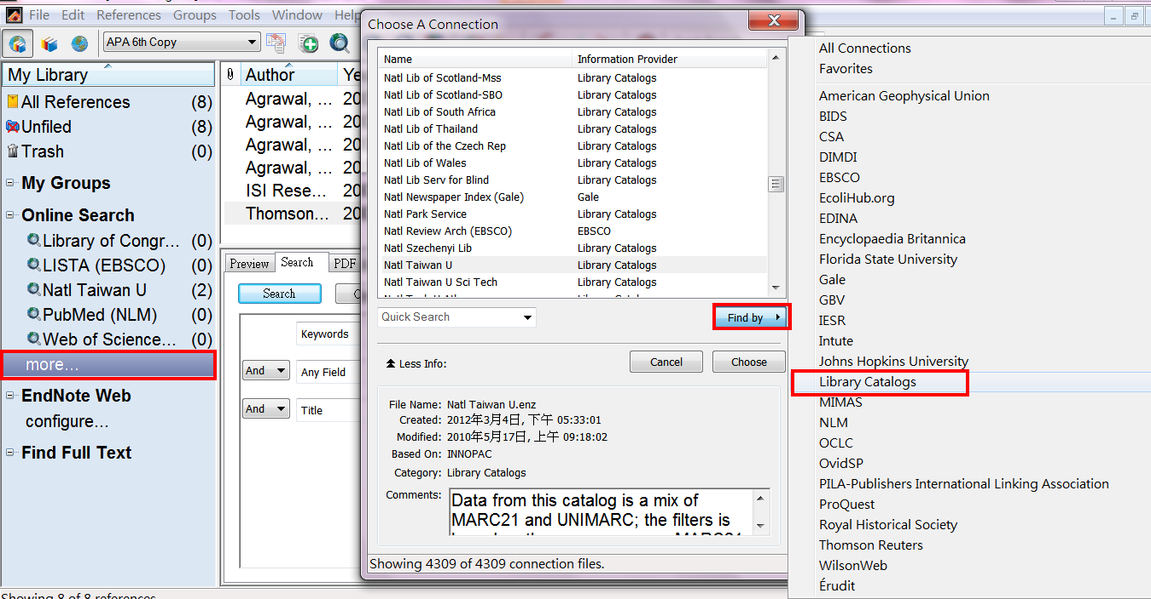
在Online Search找不到想查檢的圖書館

Slide 22

Your Turn
連線搜尋政大英文館藏
Keyword: library research或您的研究主題

Slide 23
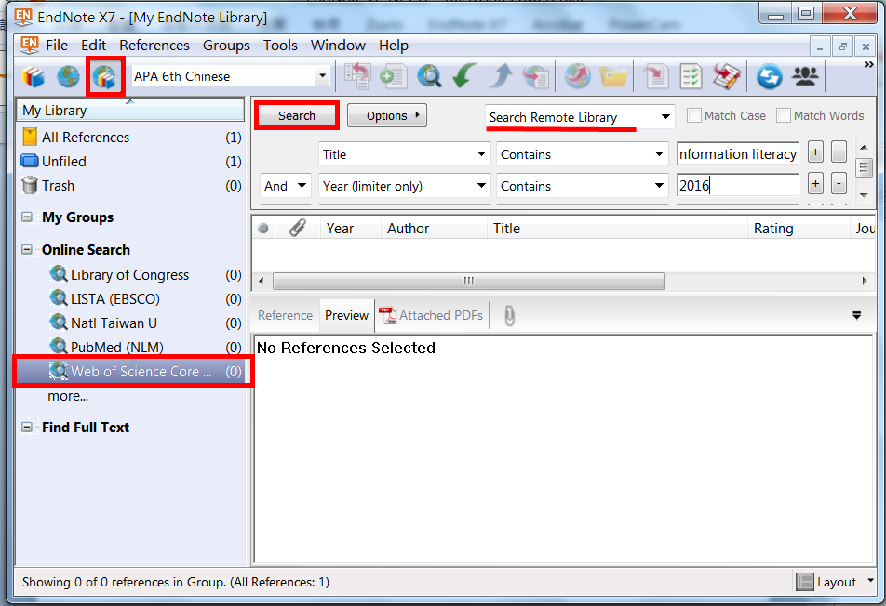
Online Search WoS

Slide 24
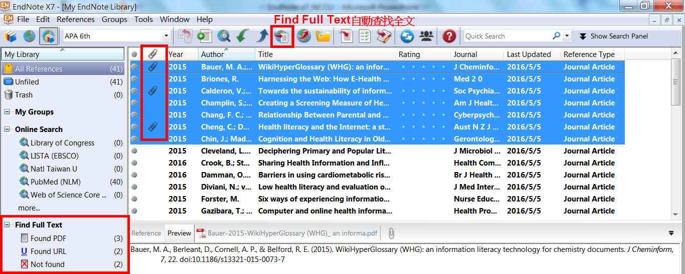

Find Full Text
校外連線請先設定VPN

Slide 25
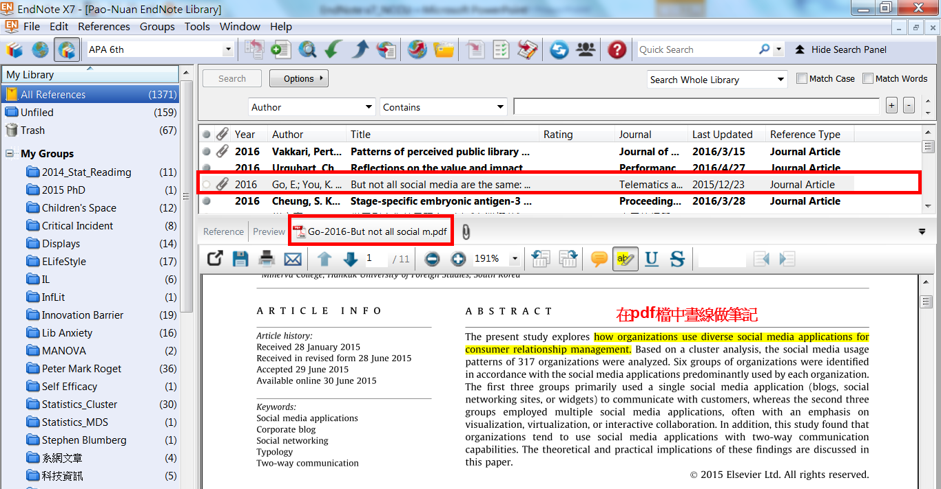
閱讀pdf標註做筆記

Slide 26
Your Turn
連線搜尋Web of Science + Find Full Text
Title: information literacy + Year 2016
或您的研究主題

Slide 27
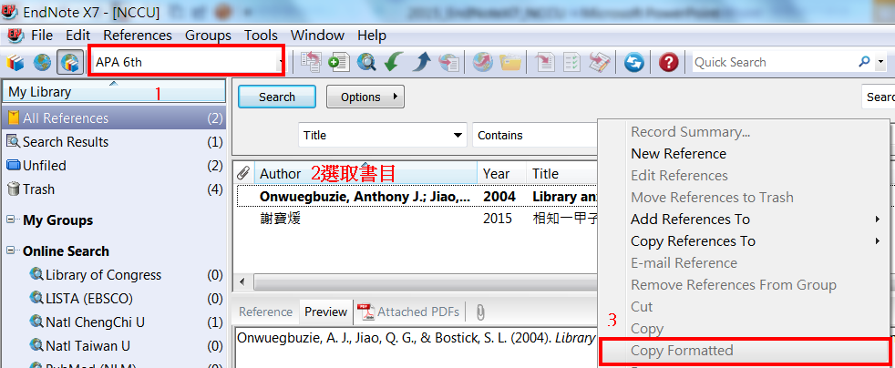
複製書目格式 Copy Formatted
到Word/PPT/web，貼上/Ctrl + V
Onwuegbuzie, A. J., Jiao, Q. G., & Bostick, S. L. (2004). Library anxiety : Theory, research, and applications. Lanham, Md.: Scarecrow Press.

Slide 28
Your Turn
在EN選取3筆書目
按右鍵> Copy Formatted
到Word或ppt > 貼上/Ctrl +v

Slide 29


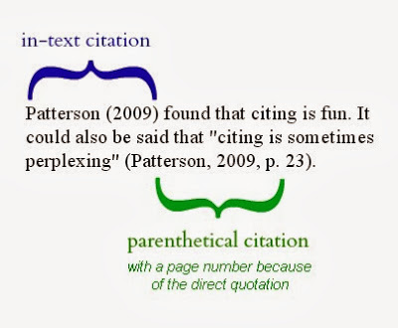

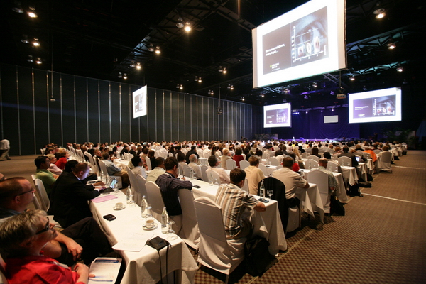
Research Evidence
圖書
政大圖書館
會議論文
華藝線上圖書館
[ProQuest]
[EBSCOhost]
期刊論文
Google Scholar
華藝線上圖書館
[ProQuest]
[EBSCOhost]
學位論文
政大博碩士論文全文影像系統
華藝線上圖書館
臺灣博碩士論文知識加值系統]
PQDT數位化論文
引文資料庫
Web of Science
Scopus
臺灣人社引文資料庫
Notes:
http://pixabay.com/en/man-people-umbrella-rain-weather-316521/
http://pixabay.com/en/startup-start-up-people-593344/
http://pixabay.com/en/man-male-face-beard-portrait-480479/
http://pixabay.com/en/eiffel-tower-paris-france-europe-351492/
http://pixabay.com/en/car-fashion-hand-style-watch-407165/

Slide 30
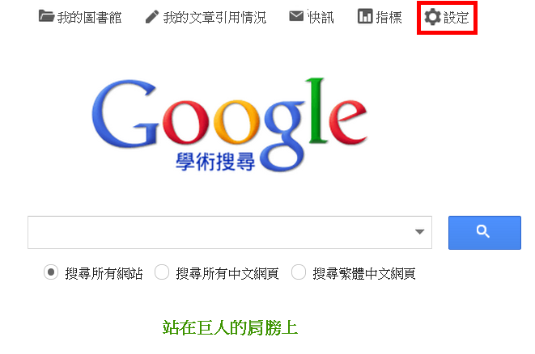
Google學術搜尋
http://scholar.google.com.tw/

Slide 31
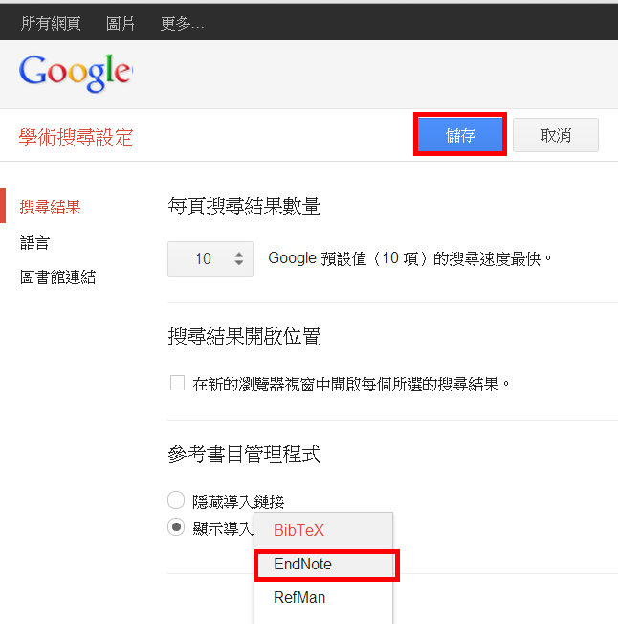

Slide 32
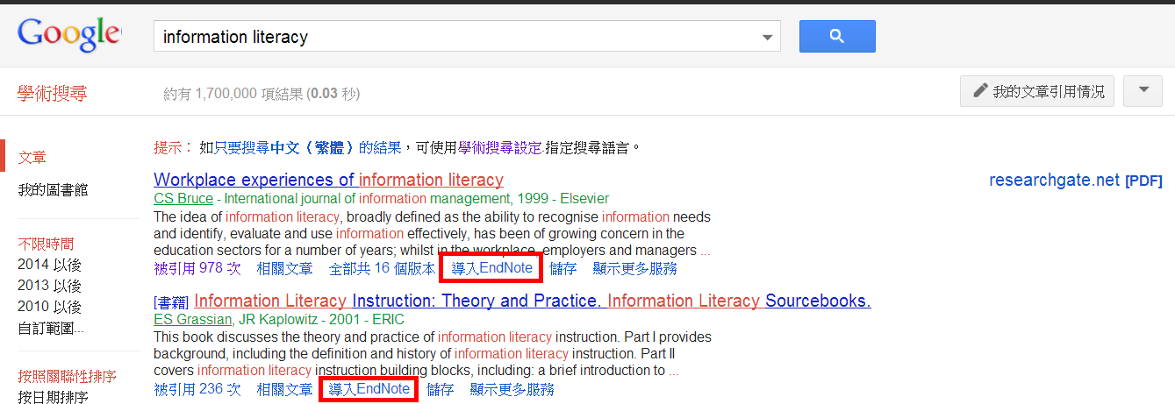
中英文書目均可逐筆導入EndNote
匯入之書目資訊常不全，應逐一檢視補正

Slide 33
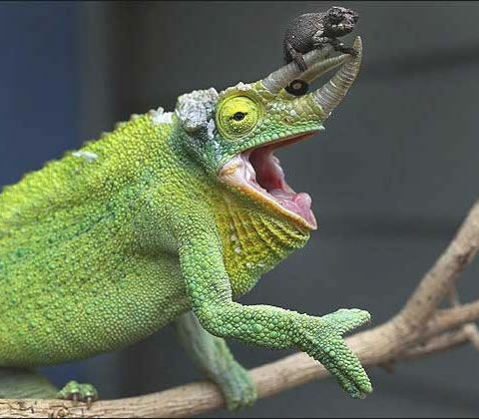

Slide 34
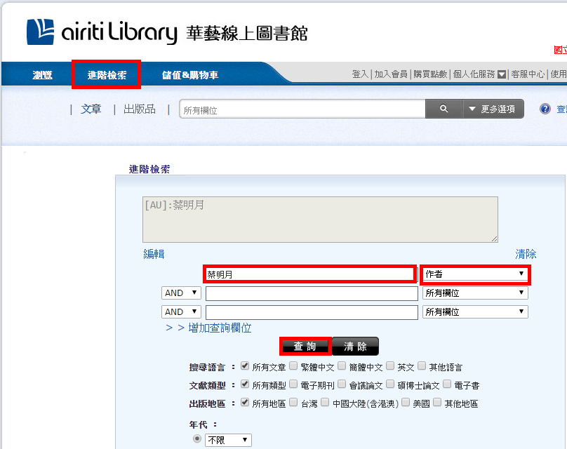

Slide 35
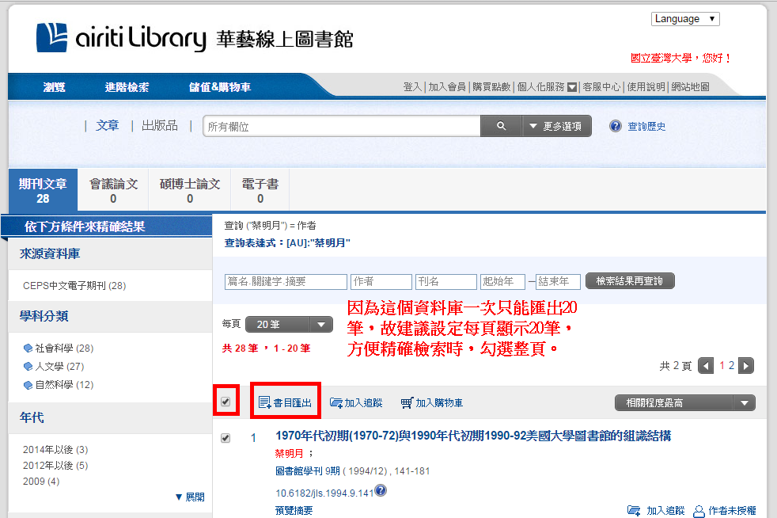

Slide 36
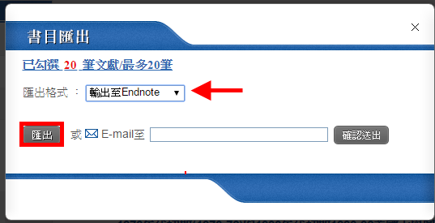
自動滙入EN Library

Slide 37
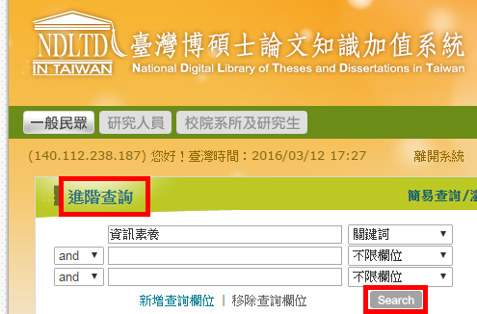

Slide 38
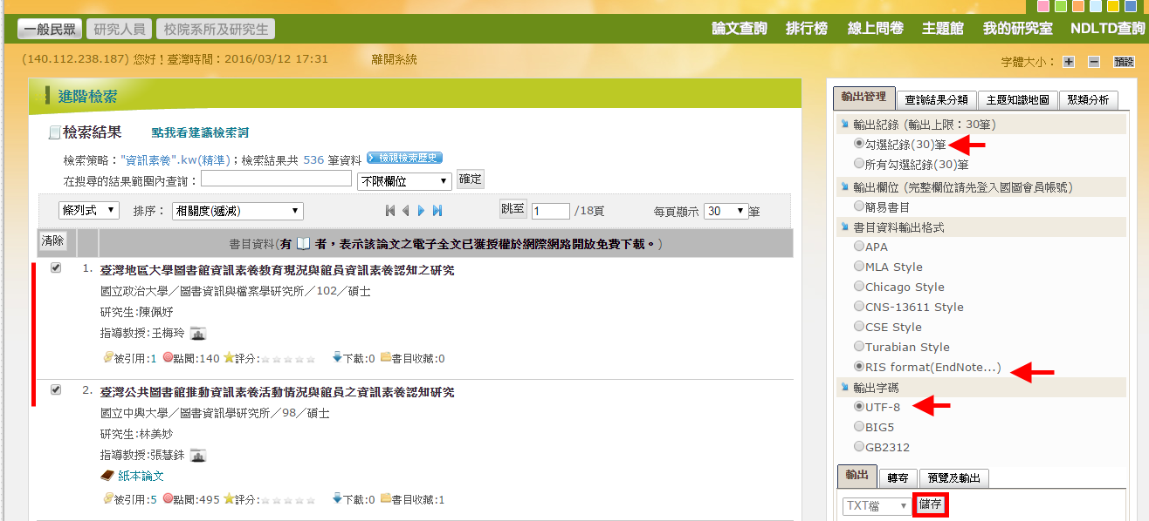
自動滙入EN Library

Slide 39
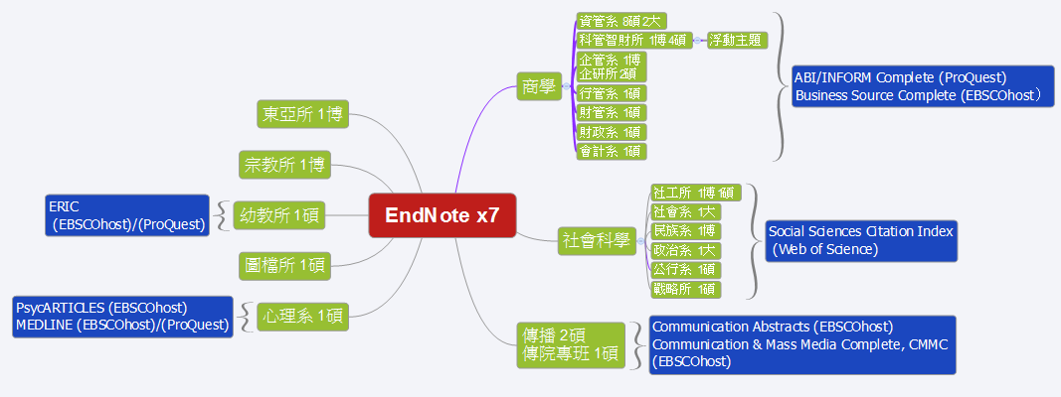

Subject Discipline

Slide 40
Academic Search Complete
Academic Search Complete - ASC [EBSCOhost]
號稱為當今全球最大綜合學科類全文資料庫，全文涵蓋數量目前已超過5,800種以上

Slide 41
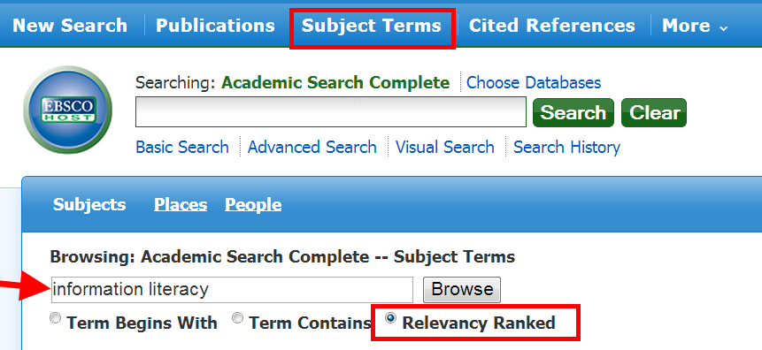
以主題詞進行檢索

Slide 42
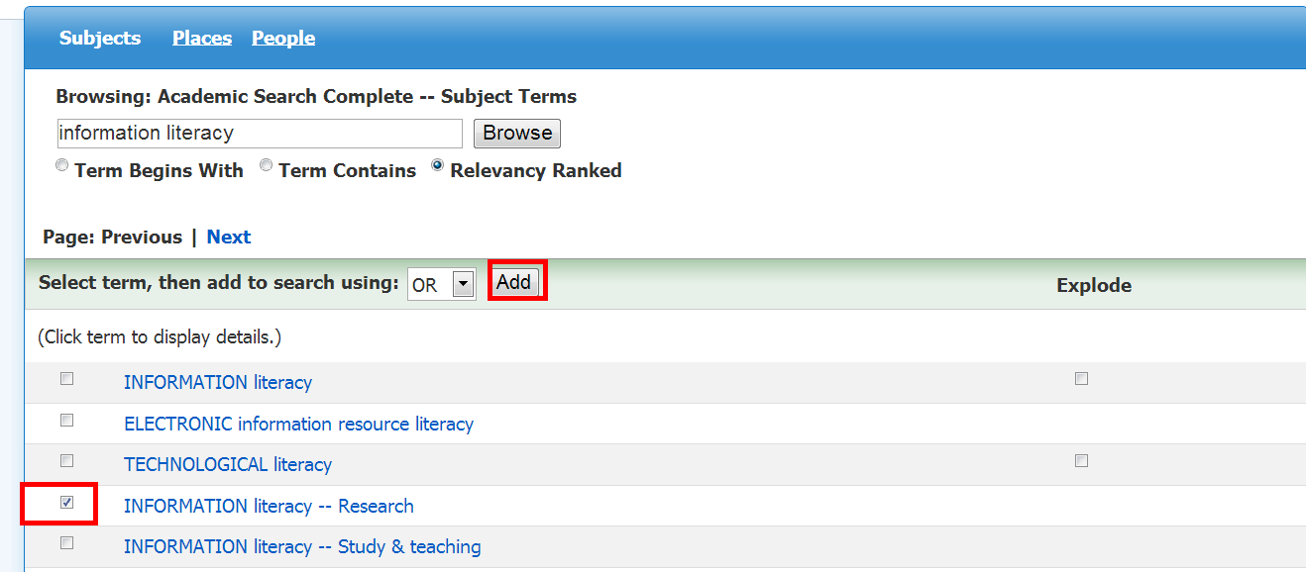
勾選最適主題詞 Add到檢索框

Slide 43
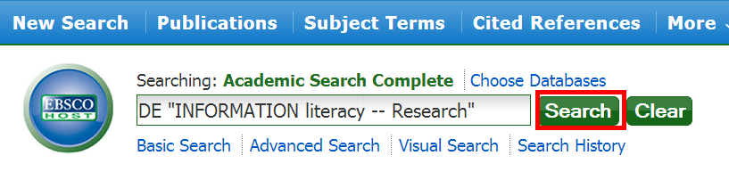
執行檢索

Slide 44
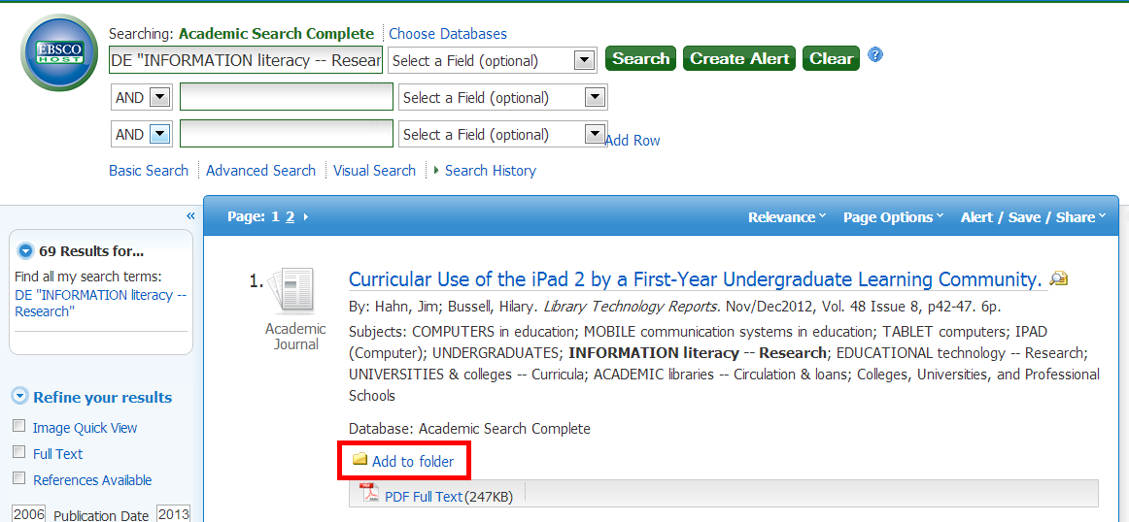

檢視檢索結果 逐一Add to folder

Slide 45
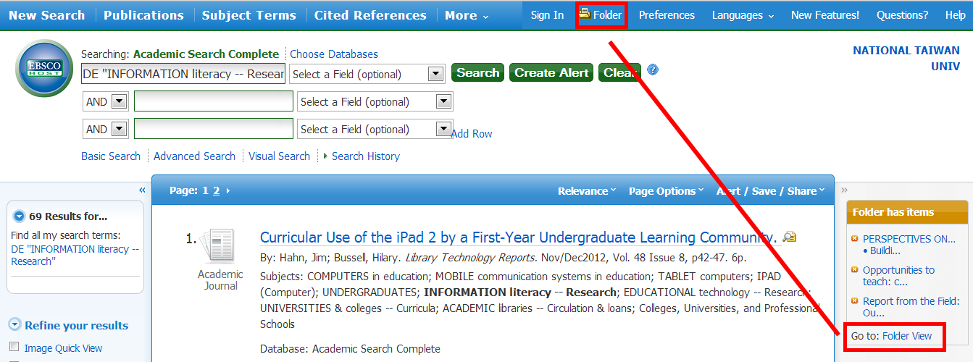
檢視Folder

Slide 46
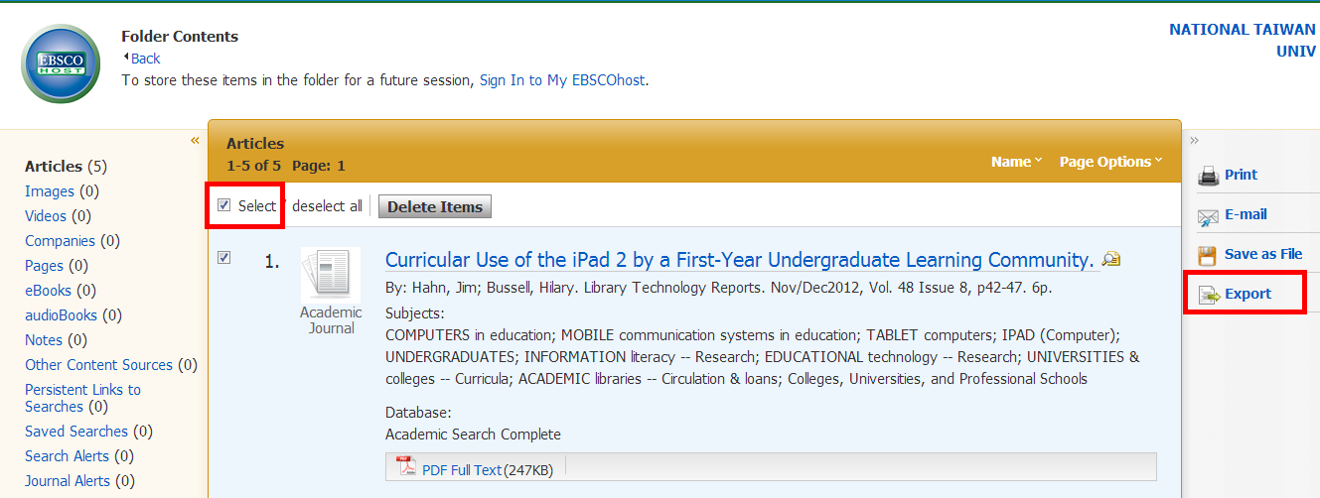
全選後Export

Slide 47
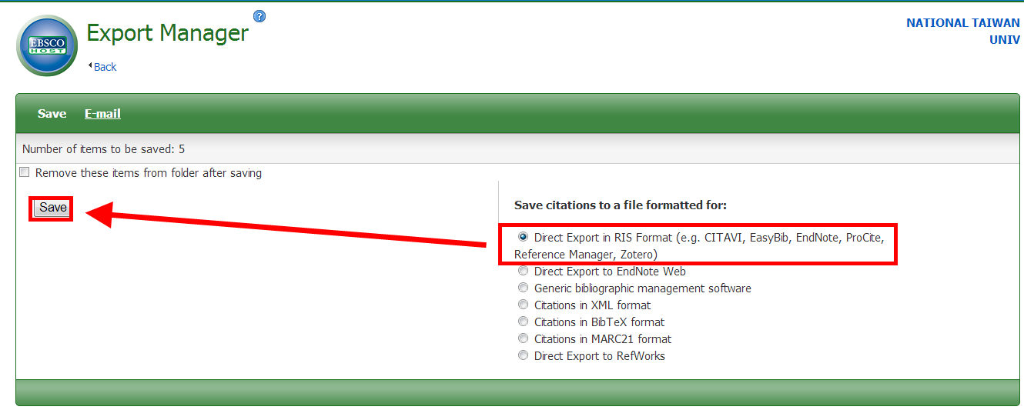
Direct Export in RIS Format

Slide 48
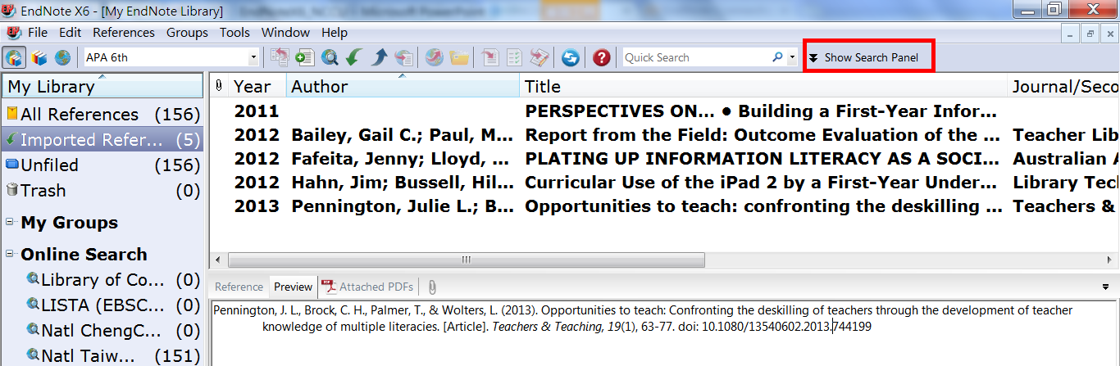
檢索結果自動匯入EN
Export > EndNote

Slide 49

Import Text File
: sahneraum

Slide 50
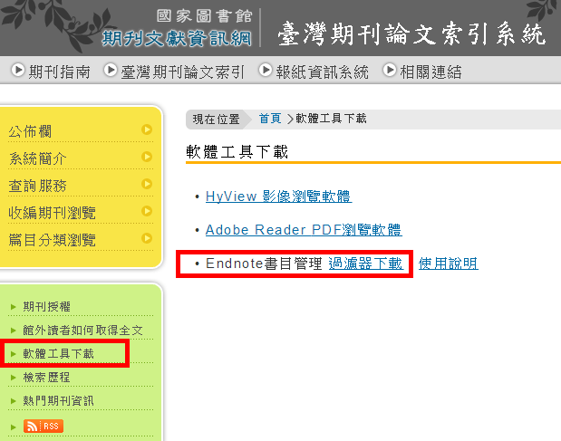

臺灣期刊論文索引系統
請先下載安裝過濾器

Slide 51
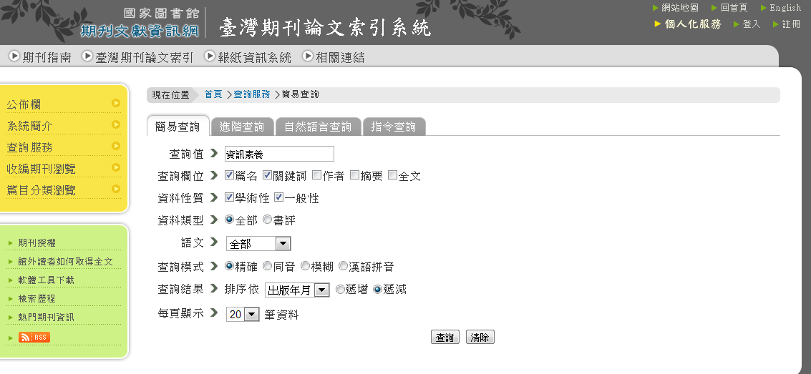
臺灣期刊論文索引系統

Slide 52
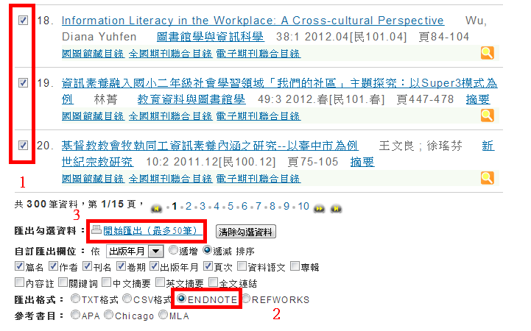
臺灣期刊論文索引系統
1. 勾選欲匯出書目
2. 選定匯出格式後滙出檔案

Slide 53
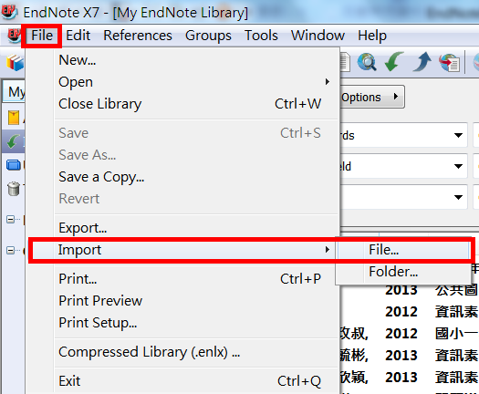
臺灣期刊論文索引系統

Slide 54
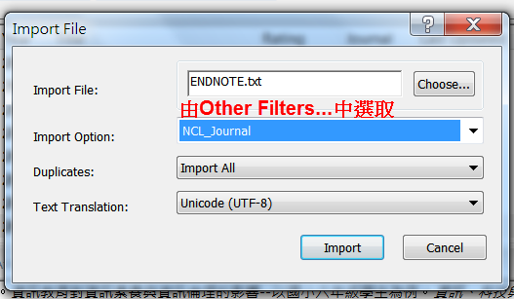
臺灣期刊論文索引系統

Slide 55
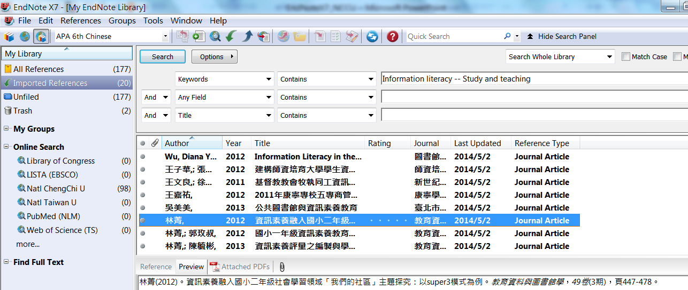
臺灣期刊論文索引系統
成功匯入

Slide 56


Slide 57

Groups群組
一個library 可以有500個groups
  Automatic Groups
    Permanent: All References, Trash
    Temporary: Duplicate References, Full Text, Imported References, and Search Results.
  My Groups 按右鍵Create/Delete Group
    Group
    Smart Groups智慧群組
      根據預設的條件自動分類，往後若有新增資料亦會根據此條件自動進行分類。
    Group Set

Slide 58

Find Duplicates

Slide 59

Backup Libraries
Save a Copy
  備份 library，包括 [library name].DATA資料夾
  File > Save a Copy...
書目資訊
File Attachments

Slide 60


Backup/Share a Library
Compressed Library
  將enl和.data資料夾壓縮成一個檔案
  File > Compressed Library (.enlx)
  To restore: File > Open > Open Library…

Slide 61

Cite While Your Write
Notes:
http://pixabay.com/en/startup-start-up-notebooks-creative-593327/

Slide 62

Subject Disciplines

Slide 63
Cite While You Write (CWYW)
在Word文件快速插入正文引用和參考文獻，建立連動關係
不要在Word中編輯citations
應回到EndNote Library中編修

Slide 64
Insert Selected Citation(s)
EndNote Library
  選取citation(s)
Word
  將游標停在要插入citation的地方
  Insert Selected Citation(s)
    在正文中插入citation
    顯示文末references

Slide 65

Highlight Citation(s)
在EN Library，選取擬引用之參考文獻

Slide 66

Insert Selected Citation(s)
將游標停在擬插入Citation(s)的地方
EndNote X7 > Insert Selected Citation(s)

Slide 67

Insert Selected Citation(s)

Slide 68


Slide 69


Format Bibliography
Insert Formatting is On
  設定立即依指定格式顯示參考文獻
  Off時，只會顯示該筆文獻之系統編號

Slide 70

Edit Citation(s)
游標停在擬編修的Citation上，按右鍵

Slide 71
在正文中提及他人的著作
提及整本書、整篇文章或整份著作，只要在正文中註明Author和Date
  In a meta-analysis of female leadership (Vecchio, 2002), ….

Slide 72
重要文獻引證作者
Several processes have been suggested as causes of the associative-priming effect. In their seminal study, Meyer and Schvaneveldt (1971) suggested two: automatic (attention-free) spreading activation and location-shifting. More recently, a further associative-priming process has been studied (de Groot, 1984).
作者認為Meyer and Schvaneveldt夠重要夠具代表性，應該在正文中引證，相對的de Groot沒有那麼重要，故以圓括弧方式引證。

Slide 73

Edit Citation(s)
Edit Citation(s) > Exclude Author

Slide 74

Author Exclude

Slide 75
評述發展趨勢，依年論述
In 2002, Vecchio reviewed the researches on female leadership….

Slide 76


Edit Citation(s)
Edit Citation(s) > Show only in Bibliography

Slide 77


Slide 78
摘述/改寫原文加註頁碼
Several processes have been suggested as causes of the associative-priming effect. In their seminal study, Meyer and Schvaneveldt (1971, p. 232) suggested two: automatic (attention-free) spreading activation and location-shifting. ……..

Slide 79

Edit Citation(s)：增加頁碼

Slide 80

Edit Citation(s)：增加頁碼

Slide 81

Edit Citation(s)：增加頁碼

Slide 82

Remove Field Codes
在完稿後，另存新檔，再移除功能變數
  建議檔名加上nocode
修改時，請用原EndNote檔案

Slide 83


Getting Published

Slide 84

EndNote Basic
http://myendnoteweb.com/

Slide 85

稿件範本

Slide 86

選用稿件範本

Slide 87

依範本套打

Slide 88

Thank You

Slide 89

Notes:
You can safely remove this slide. This slide design was provided by SlideModel.com – You can download more templates, shapes and elements for PowerPoint from http://slidemodel.com

